Slide 1


第09章 无线网络
讲师：韩立刚
QQ：458717185
QQ教学群：247549141

Slide 2
指引
无线局域网WLAN
无线城域网WMAN

Slide 3
几种无线网络的比较
用户
数据率
1 Gb/s
100 Mb/s
10 Mb/s
1 Mb/s
100 kb/s
10 kb/s
802.15.3
超宽带
Wi-Fi
4G
移动通信
802.11g, a
WiMAX
802.16
802.11b
802.15.1
蓝牙
3G
移动通信
802.15.4
ZigBee
2G
移动通信
覆盖范围
PAN LAN MAN WAN

Slide 5
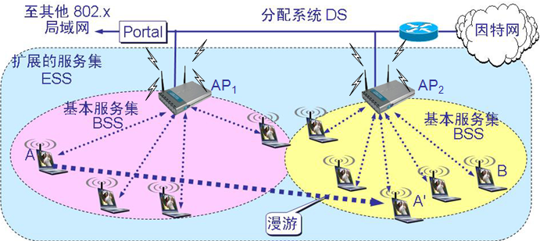
无线局域网的组成
有固定基础设施的无线局域网

Slide 6
一个基本服务集 BSS 包括一个基站和若干个移动站，
所有的站在本 BSS 以内都可以直接通信，
但在和本 BSS 以外的站通信时 ，
都要通过本 BSS 的基站。

Slide 7
基本服务集内的基站叫做接入点 AP (Access Point)。
当网络管理员安装 AP 时，必须为该 AP 分配
一个不超过 32 字节的服务集标识符 SSID 和一个信道。

Slide 8
一个基本服务集可以是孤立的，也可通过接入点 AP
连接到一个主干分配系统 DS (Distribution System)，
然后再接入到另一个基本服务集，构成
扩展的服务集ESS (Extended Service Set)。

Slide 9

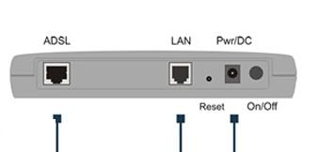
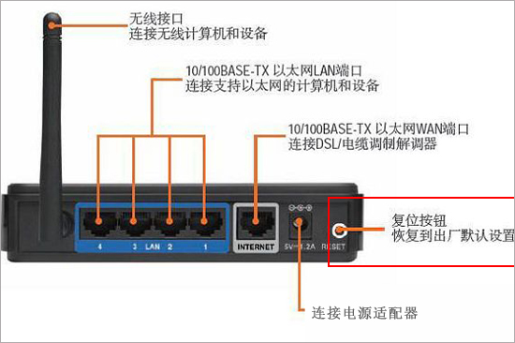

Slide 10

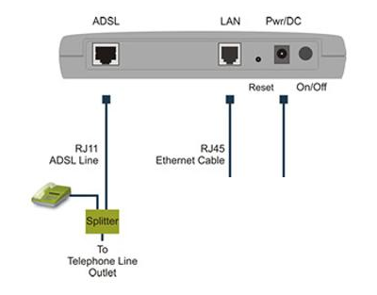

Slide 11
与接入点 AP 建立关联
一个移动站若要加入到一个基本服务集 BSS，就必须先选择一个接入点 AP，并与此接入点建立关联。
建立关联就表示这个移动站加入了选定的 AP 所属的子网，并和这个 AP 之间创建了一个虚拟线路。
只有关联的 AP 才向这个移动站发送数据帧，而这个移动站也只有通过关联的 AP 才能向其他站点发送数据帧。

Slide 12

移动自组网络
自组网络是没有固定基础设施（即没有 AP）的无线局域网。这种网络由一些处于平等状态的移动站之间相互通信组成的临时网络。
转发结点
转发结点
转发结点
B
C
D
自组网络
目的结点
E
A
F
源结点

Slide 13
指引
无线局域网WLAN
3G 4G

Slide 14
无线城域网 WMAN(Wireless Metropolitan Area Network)
2002 年 4 月IEEE通过了 802.16 无线城域网的标准。欧洲的 ETSI 也制订类似的无线城域网标准 HiperMAN。
WMAN 可提供“最后一英里”的宽带无线接入（固定的、移动的和便携的）。
在许多情况下，无线城域网可用来代替现有的有线宽带接入，因此它有时又称为无线本地环路。

Slide 15
802.16 无线城域网服务范围的示意图
802.16
802.16
802.11 WLAN
802.16
802.16
因特网
802.16
802.11 热点
802.16 基站
802.11 WLAN
802.16 基站
电信网
ISP

Slide 16
本章小结
移动自组网络
AP
BSS
802.11b/g
Notes:
根据组成字符的各个二进制位是否同时传输，字符编码在信源/信宿之间的传输分为并行传输和串行传输两种方式。
1、并行传输： 字符编码的各位（比特）同时传输。
特点：
（1）传输速度快:一位（比特）时间内可传输一个字符；
（2）通信成本高:每位传输要求一个单独的信道支持；因此如果一个字符包含8个二进制位，则并行传输要求8个独立的信道的支持；
（3）不支持长距离传输:由于信道之间的电容感应，远距离传输时，可靠性较低。
2、串行传输： 将组成字符的各位串行地发往线路。
特点：
（1）传输速度较低，一次一位；
（2）通信成本也较低，只需一个信道。
（3）支持长距离传输，目前计算机网络中所用的传输方式均为串行传输。
方式： 串行传输有两种传输方式： 1、同步传输 2、异步传输

